Slide 1
СОЦИАЛНА ПОЛИТИКА

Slide 2
ГЕРБ работи по европейски политики, залегнали в Европейския стълб на социалните права. Затова сме убедени, че разработването на силен европейски социален дневен ред трябва да бъде част от нашия икономически модел и да е сърцевината на принципите на ЕНП – солидарност, достойнство, и социална справедливост.

Slide 3
ОПРЧР - Програмирани средства - почти 2,096 млрд. лв. или 98,14 % усвояемост към февруари 2019. Осигурена заетост на над 70 000 неактивни и безработни лица. Преминали през стажове и обучения - над 30 000 души.

Slide 4
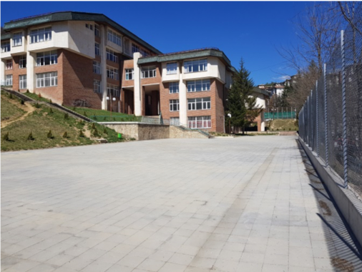
Близо 70 000 лица в неравностойно положение са получили подкрепа с подобрен достъп до социални и здравни услуги. От тях - близо 20 000 деца, включени в мерки за деинституционализация, превенция и мерки, подкрепящи ранното детско развитие. Подкрепени над 60 000 младежи до 29 г., чрез схеми за младежска заетост, стажове и обучения.

Slide 5
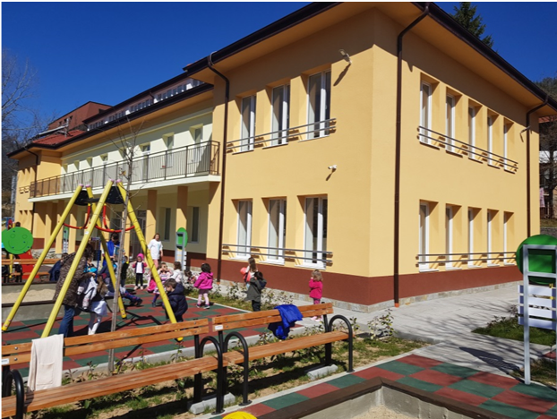
Почти 2500 приемни родители и повече от 4500 деца в приемна грижа. Подкрепа на реформата на услугите за възрастни и услуги за психично болни хора.
Средногодишно 270 000 пакета хранителни продукти от първа необходимост са достигнали до 600 000 нуждаещи се лица.

Slide 6
Достойно място на жените на пазара на труда, икономическа независимост и подкрепа на жените - предприемачи

